Slide 1






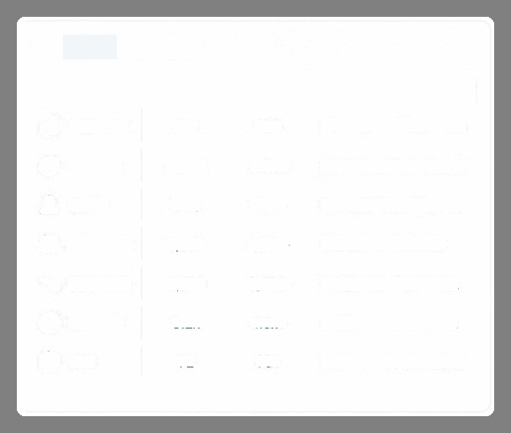
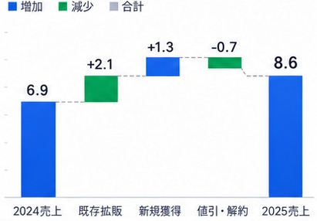






2026 成長実績と実行計画
収益構造の最適化・顧客継続率向上・販路効率改善
売上
粗利益率
更新率
顧客獲得費
$8.6B
42.8%
91%
-18%
前年比 +24.5%
前年比 +4.1pp
前年比 +6pp
前年比減
売上成長の要因（単位：$B）
2026 重点戦略ロードマップ
主要指標と行動計画
1
2
3
指標 | 2025 | 2026目標 | 施策
売上（$B） | 8.6 | 10.6 | 高付加価値製品と業種拡大
粗利益率 | 42.8% | 45%+ | 提供体制と費用構造を改善
更新率 | 91% | 93%+ | 顧客支援と価値提供を強化
純増顧客数 | 1,250 | 1,600+ | 顧客獲得と市場細分化
獲得費（$） | 3,200 | 2,600- | 販路効率と成約率を向上
LTV/CAC | 3.2x | 4.0x+ | 顧客単価と継続率を向上
NPS | 72 | 75+ | 製品・サービス体験を改善
12
10
製品強化
販路最適化
顧客成功支援
8
6
4
• 主要機能と体験の改善
・販路構造の最適化
• 全期間の顧客支援
2
• 業種別提案の強化
・ パートナーの質向上
・更新 拡販率の向上
• データ AI機能の強化
・高効率販路へ集中
• 顧客健全性の管理
0
Q2-Q3
Q1-Q2
Q3-Q4
既存拡販と新規獲得が成長を牽引。 値引・解約の影響は限定的。
製品・販路 顧客の3領域で、 持続的で質の高い成長を推進。
1. 力強い成長と構造改善
2.3つの戦略で経営効率向上
3.測定可能な目標と成果重視
売上は前年比24.5%増、 粗利益率は4.1pp改善。
既存顧客への拡販が成長を牽引。
製品強化・販路最適化 顧客支援を連動。
効率向上と質の高い成長を推進。
主要指標に明確な目標と施策を設定。
2026の持続的成長と価値創出へ。

